Slide 1

Sistemas Elétricos
O sistema elétrico e suas Etapas
Geração, Transmissão e Distribuição de Energia Elétrica.
Fornecimento de Energia Elétrica.
Órgãos Oficiais e Normas.
Projeto elétrico e suas etapas.
Aula 02

Slide 2
O sistema elétrico e suas Etapas
Geração de Energia Elétrica
É desenvolvida nas usinas geradoras que produzem energia elétrica por transformação, a partir das fontes primárias. As usinas podem ser classificadas em:
Hidroelétrica, que utilizam a energia mecânica das quedas d’água;
Termoelétricas, que utilizam a energia térmica da queima dos combustíveis (carvão, óleo diesel, gasolina, gás natural etc.);
Nucleares, que utilizam a energia térmica proveniente da fissão ou fusão nuclear (urânio, plutônio, tório etc.).

Slide 3
O sistema elétrico e suas Etapas
Transmissão de Energia Elétrica
Como os geradores são para potências elevadas (MW) e a tensão gerada é razoavelmente baixa (kV), a corrente elétrica no gerador é de grande intensidade (kA). Portanto, se faz necessário que seja construída perto da usina geradora uma subestação elevadora de tensão.
Dentro dessa subestação, são colocados os transformadores elevadores, que recebem dos geradores as tensões, em geral, de 6,9 kV ou 13,8 kV e elevam-nas para as tensões de transmissão, que são de 138 kV, 230 kV, 500 kV etc.

Slide 4
O sistema elétrico e suas Etapas
Distribuição de Energia Elétrica
As linhas de transmissão alimentam subestações abaixadoras e delas partem as linhas de distribuição primária. Estas podem ser:
Aéreas, utilizando cabos nus ou isolados;
Subterrâneas, utilizando cabos isolados.
As linhas de distribuição primária, com tensões de 13,8 kV, alimentam indústrias e prédios de grande porte;
As linhas de distribuição secundária, com tensões de 220 V (entre fase e neutro) e 380 V (entre fases), alimentam os chamados pequenos consumidores: residências, pequenos prédios, oficinas, pequenas indústrias etc.

Slide 5
O sistema elétrico e suas Etapas
Fornecimento de Energia Elétrica
O fornecimento de energia elétrica pode ocorrer das seguintes maneiras:
Ligação Provisória: parques de diversões, circos, feiras, exposições, solenidades festivas, vendedores ambulantes e obras públicas, com carga instalada até 50 kW e prazos preestabelecidos.
Ligação de Obras: efetuada com medição, sem prazo definido, para atendimento de obra de construção civil ou reforma de edificação.
Ligação Definitiva: correspondem as ligações das unidades consumidoras com medição e em caráter definitivo, de acordo com um dos padrões indicados nas Normas da Concessionária.

Slide 6
O sistema elétrico e suas Etapas
Definições Importantes
Energia Elétrica Ativa: energia elétrica que pode ser convertida em outra forma de energia, expressa em quilowatts-hora (kWh).
Energia Elétrica Reativa: energia elétrica que circula continuamente entre os diversos campos elétricos e magnéticos de um sistema de corrente alternada, sem produzir trabalho, expressa em quilovar-hora (kvarh).
Carga Instalada: Soma das potências nominais dos equipamentos elétricos instalados na unidade consumidora, em condições de entrar em funcionamento, expressa em quilowatts (kW).
Demanda: Média das potências elétricas ativas ou reativas, solicitadas ao sistema elétrico pela parcela da carga instalada em operação na unidade consumidora, durante um intervalo de tempo especificado.
Demanda Medida: Maior demanda de potência ativa, verificada por medição, integralizada no intervalo de 15 minutos durante o período de faturamento, expressa em quilowatts (kW).

Slide 7
O sistema elétrico e suas Etapas
Definições Importantes
Ponto de Entrega: Primeiro ponto de fixação dos condutores do ramal de ligação na propriedade do consumidor. É o ponto até o qual a concessionária se obriga a fornecer energia elétrica, com a participação nos investimentos necessários, responsabilizando-se pela execução dos serviços, pela operação e pela manutenção.
Ramal de Ligação: Conjunto de condutores e acessórios instalados pela concessionária entre o ponto de derivação da rede secundária e o ponto de entrega.
Ramal de Entrada: Conjunto de condutores, acessórios e equipamentos instalados pelo consumidor, a partir do ponto de entrega até a medição.
Ramal Alimentador: Conjunto de condutores e acessórios instalados pelo consumidor, após a medição para alimentação das instalações internas da unidade consumidora.
Subestação: Parte das instalações elétricas da unidade consumidora atendida em tensão primária de distribuição que agrupa os equipamentos, condutores e acessórios destinados à proteção, medição, manobra e transformação de grandezas elétricas.

Slide 8
Tensões de alimentação definidas pelas concessionárias
Os alimentadores são definidos de acordo com a carga do consumidor e os níveis de tensão mais utilizados na alimentação dos consumidores, são os mostrados abaixo:
Alimentação em Baixa Tensão:
220 V (Monofásico), Carga Instalada ≤ 15 kW
(Iluminação e Motores 1φ)
380/220 V (Trifásico), 15 kW < Carga Instalada ≤ 75 kW
(Iluminação e Motores 3φ)
Alimentação em Alta Tensão (Alta Tensão de Distribuição):
13,8 kV (Trifásico), 75 kW < Carga Instalada ≤ 2,5 MW
(Transformador ou Subestação Particular)
Alimentação em Alta Tensão (Tensão de Sub-Transmissão):
69 kV (Trifásico), Carga Instalada > 2,5 MW
(Subestação Particular)
Na área de concessão da COSERN, a energia elétrica disponível, para todo o Rio Grande do Norte, tem as seguintes características:
em BT = 380/220 V, 60 Hz, com sistema a 4 fios (3F + N).
em AT (MT) = 13,8 kV, 60 Hz, com sistema a 3 fios (3F).

Slide 9
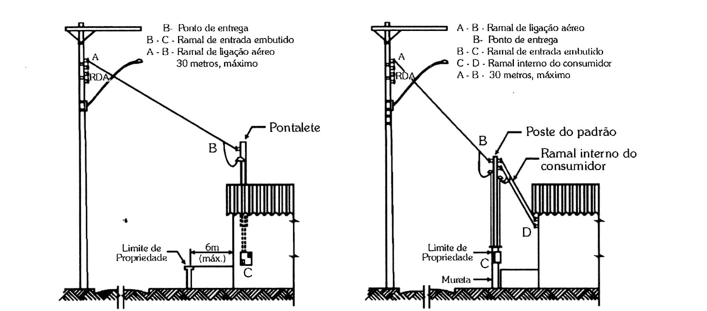
Exemplos de padrão de fornecimento de energia elétrica para unidades consumidoras alimentada em Baixa Tensão

Slide 10
Obrigatoriedade do uso da Norma
Lei Federal nº 8.078/90 - Código de Defesa do Consumidor (CDC)
Art. 39 - VIII: É vedado ao fornecedor de produtos e serviços colocar no mercado de consumo, qualquer produto ou serviço em desacordo com as normas expedidas pelos órgãos oficiais competentes, ou se normas específicas não existirem, pela ABNT ou outra entidade oficial credenciada pelo CONMETRO.
Art. 10 - O fornecedor não poderá colocar no mercado de consumo produto ou serviço que sabe ou deveria saber apresentar alto grau de nocividade ou periculosidade à saúde ou segurança.
Art. 14 - O fornecedor de serviços responde, independentemente da existência de culpa, pela reparação dos danos causados aos consumidores por defeitos relativos à prestação dos serviços, bem como por informações insuficientes ou inadequadas sobre sua fruição e riscos.

Slide 11
Resolução nº 456/00 ANEEL / MME
A Resolução nº 456, de 29 de novembro de 2000, da Agência Nacional de Energia Elétrica, estabelece de forma atualizada e consolidada, as Condições Gerais de Fornecimento de Energia Elétrica.
Art. 3º. Efetivado o pedido de fornecimento à concessionária, esta cientificará o interessado:
I. da obrigatoriedade de:
a) observância, nas instalações elétricas da unidade consumidora, das normas expedidas pelos órgãos oficiais competentes, pela Associação Brasileira de Normas Técnicas (ABNT) ou outra organização credenciada pelo Conselho Nacional de Metrologia, Normalização e Qualidade Industrial (CONMETRO), e das normas e padrões da concessionária, postos à disposição do interessado;

Slide 12
Resolução nº 456/00 ANEEL / MME - Continuação
Art. 118. A concessionária deverá manter nas agências de atendimento, em local de fácil visualização e acesso, exemplares desta Resolução e das Normas e Padrões da mesma, para conhecimento ou consulta dos interessados.
Parágrafo único. A concessionária deverá fornecer exemplar desta Resolução, gratuitamente, quando solicitado pelo consumidor.

Slide 13
Falhas Mais Comuns nas Instalações Elétricas de Baixa Tensão
Ausência de aterramento, ou aterramento inadequado;
Materiais que não atendem às Normas Técnicas;
Pontos de Luz e Tomadas de Corrente no mesmo circuito terminal;
Emendas ou conexões malfeitas;
Instalação de arandela em substituição ao ponto de Luz no teto;
Previsão de Tomadas em quantidade insuficiente;
Falta de coordenação entre condutores e dispositivos de proteção;
Verificação final das Instalações não realizada.

Slide 14
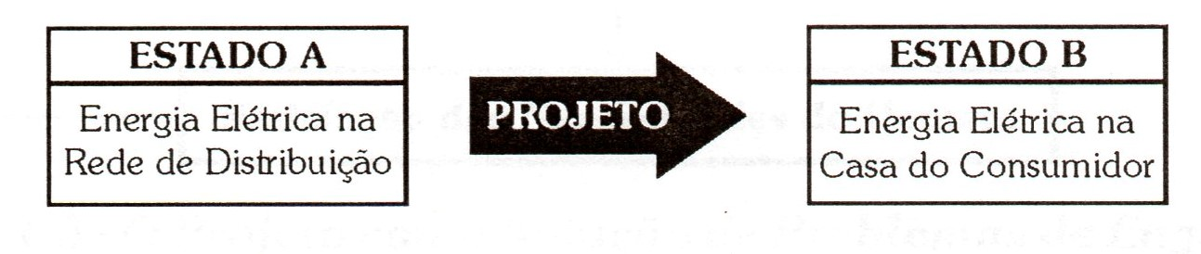
Finalidade do Projeto Elétrico
O projeto visa, sobretudo, definir a melhor maneira de fornecer energia elétrica da rede de distribuição (da concessionária local) até os pontos de utilização.
Projetar uma instalação elétrica para qualquer tipo de prédio ou local consiste essencialmente em selecionar, dimensionar e localizar, de maneira racional, os equipamentos e outros componentes necessários a fim de proporcionar, de modo seguro e efetivo, a transferência de energia elétrica.

Slide 15
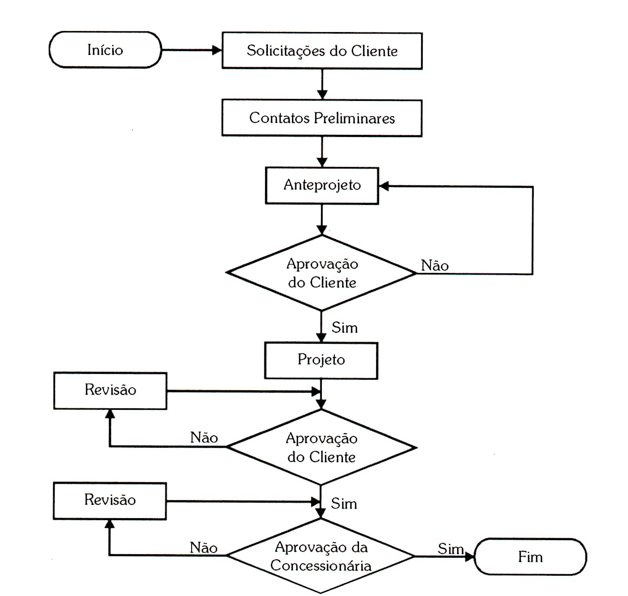
Fluxograma Geral de um projeto Elétrico

Slide 16
O Projeto Elétrico e suas Etapas
As etapas de um projeto para qualquer tipo de prédio são as seguintes:
Análise inicial;
Fornecimento de energia normal;
Quantificação da instalação;
Esquema básico da instalação;
Seleção e dimensionamento dos componentes;
Especificação e contagem dos componentes
Geração dos documentos.

Slide 17
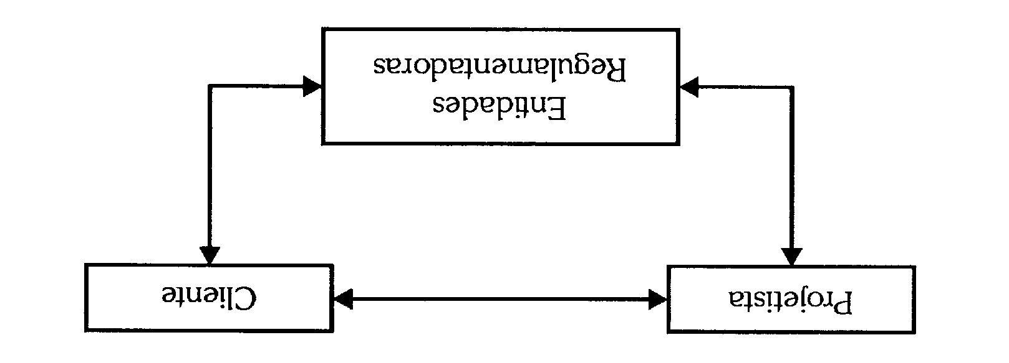
Recorrência durante a fase de projeto

